Slide 1
Семейные реликвии и их сохранность.
отряд 2 “Монолит”

Slide 2
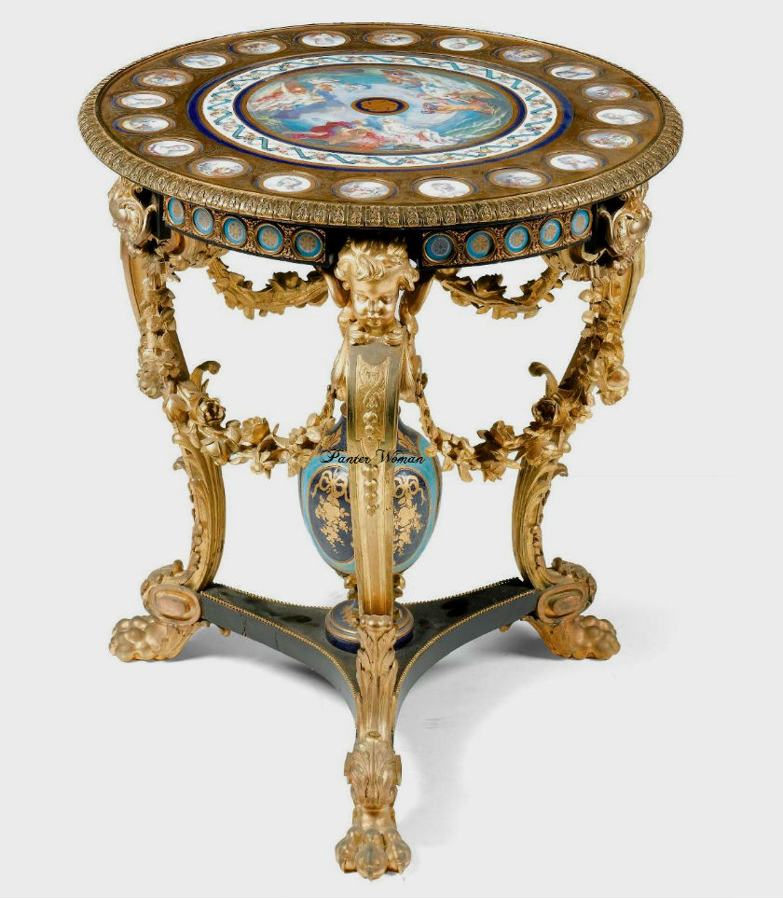
Антикварный столик.
1.Для сохранения столика нужно покрыть его специальным наноспреем.
2.Нужно покрыть его наноскатертью.
3.Использовать наноклеёнку или наноткань.
4.Использовать нанокупол.

Slide 3
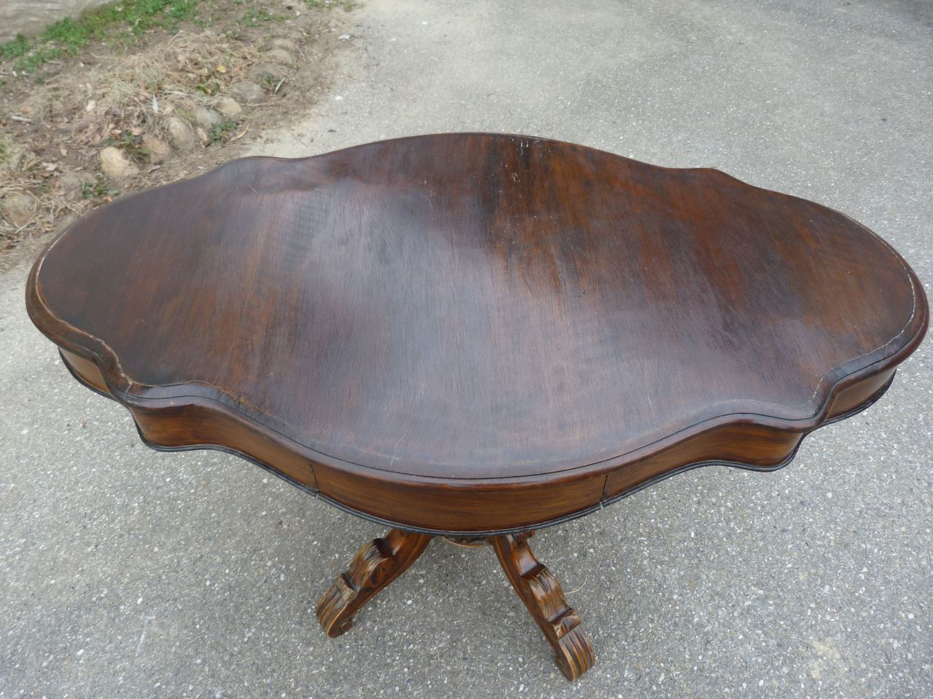
Антикварный столик
Антикварный столик, если
он деревянный, то его нужно
покрыть специальным купо-
лом, который защитит его от пыли
и вредителей и сохранит его на очень
долгое время.

